Slide 1
웹동아리
Hit IT

Slide 2
매일 봐도
모르는 사람인
컴퓨터공학

Slide 3
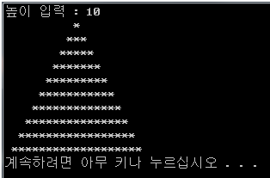
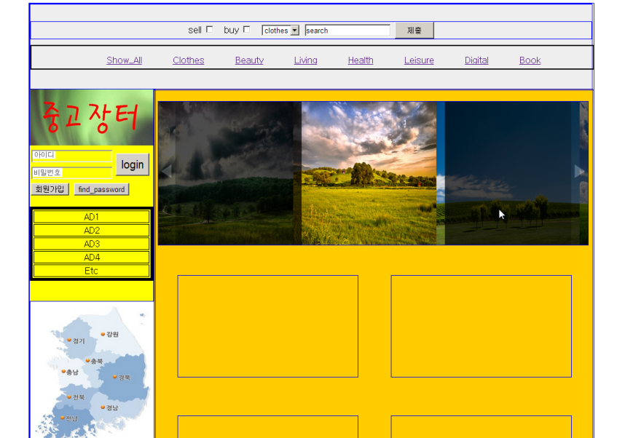


printf();
홈페이지,앱
MOBILE

Slide 4


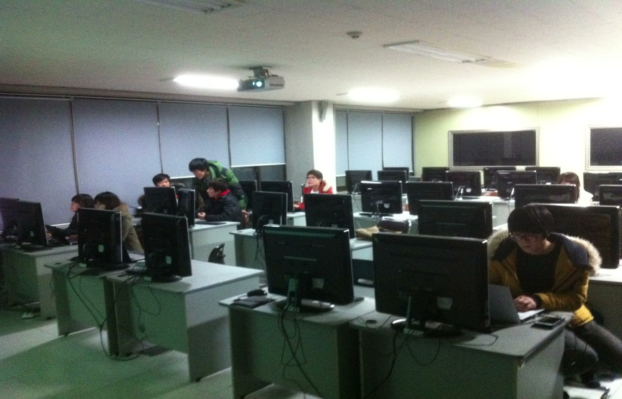
Plan
KOFST
SAMSUNG FriendShip
C/JAVA 스터디

Slide 5
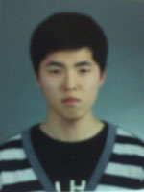
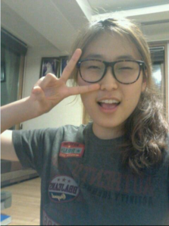

김선호(회장): 010 3800 2109
고슬기(부회장): 010 3364 1226

Slide 6
구글에서
전북대 hitit

